Slide 1
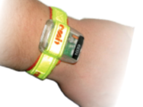
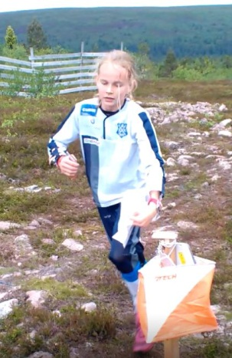
Informasjon Touch-Free 26/04
emiTag
Fest brikken rundt håndleddet som bildet viser. Ved stempling i høy fart må man holde brikken innenfor 20-50 cm fra skjermen til brikken blinker. LED lyset i brikken vil blinke i 10 sekunder fra godkjent stempling.
NB! Det er viktig at dere ser blinkingen. Detter er den eneste bekreftelsen på godkjent stempling!
TOUCH-FREE PRO Postene er av typen Touch-Free PRO. Stemplingsavstand er 75cm når man står stille. Stemplingsavstanden minsker I høy fart. Touch-Free PRO postenheten er inne I skjermen. Postkoden er festet ovenfor skjermen.
Det er ikke nødvendig å berøre posten. Touch Free betyr berøringsfritt!! START Touch-Free Start PRO. Hold emiTag brikken inntil startenheten for å “nulle” brikken. Startenheten er plasset ved inngangen til startområdet. Målgang I mål er det looper I bakken. Løp I full fart over mål.
Brikken leses av etter målgang.
Eksempel på stempling og sjekk av stempling i høy fart

